Slide 1
风险型决策
最大概率法、收益期望值法、决策树法★
决策树法
将损益期望值法中的各个方案的情况用一个概率树来表示，就形成了决策树。它是模拟树木生长的过程，从出发点开始不断分枝来表示 所分析问题的各种发展可能性，并以各分枝的损益期望值中的最大者作为选择的依据。
决策树的画法、 决策树的例子
例题8、例题9、例题10

Slide 2
决策树的画法
A、先画一个方框作为出发点，又称决策节点；
B、从出发点向右引出若干条直线，这些直线叫做方案枝；
C、在每个方案枝的末端画一个圆圈，这个圆圈称为概率分叉点，或自然状态点；
D、从自然状态点引出代表各自然状态的分枝，称为概率分枝；
E、如果问题只需要一级决策，则概率分枝末端画三角形，表示终点 。

Slide 3
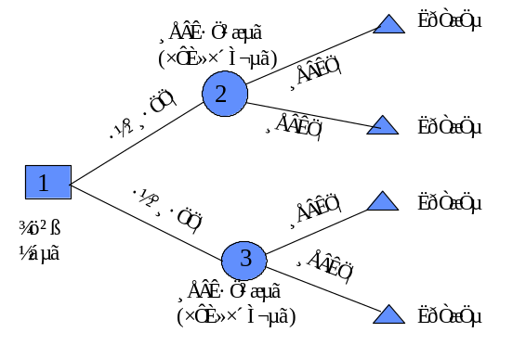
图4-1 决策树

Slide 4
【例题8】
假设有一项工程，施工管理人员需要决定下月是否开工。如果开工后天气好，则可为国家创收4万元，若开工后天气坏，将给国家造成损失1万元，不开工则损失1000元。根据过去的统计资料，下月天气好的概率是0.3,天气坏的概率是0.7。请做出决策。现采用决策树方法进行决策

Slide 5
【例题8】
【解】第一步：将题意表格化
自然状态
概率
行动方案
开工
不开工
天气好
0.3
40000
-1000
天气坏
0.7
-10000
-1000

Slide 6
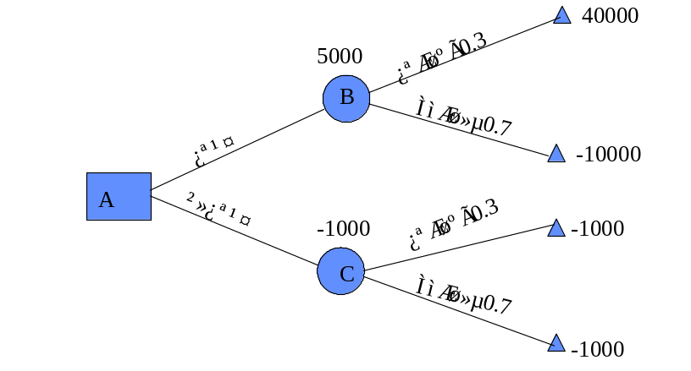
【例题8】
第二步：画决策树图形，根据第一步所列的表格，再绘制决策树，如下图；

Slide 7
【例题8】
第三步：计算期望值
一般按反向的时间程序逐步计算，将各方案的几种可能结果的数值和它们各自的概率相乘，并汇总所得之和，其和就是该方案的期望值。
第四步：确定决策方案：在比较方案考虑的是收益值时，则取最大期望值；若考虑的是损失时，则取最小期望值。
根据计算出的期望值分析，本题采取开工方案较好。

Slide 8
【例题9】
某承包商拥有的资源有限，只能在A和B两个工程中选A或B进行投标，或者对这两项工程都不参加投标。
但根据过去该承包商投标经验资料，他对A或B投标又有两种策略:一种是投高标，中标的机会是0.3；另一种是投低标，中标的机会是0.5。这样共有A高、A低、不投、B高和B低五种方案。
该承包商过去也承包过与A、B类似的工程，根据统计资料，每种方案的利润和出现的概率如下表所示。投标不中时，则对A损失50万元，对B损失100万元。根据上述情况，试画出决策树

Slide 9
【例题9】
方案
效果
可能的利润(万元)
概率
优
5000
0.3
A高
一般
1000
0.5
赔
-3000
0.2
优
4000
0.2
A低
一般
500
0.6
赔
-4000
0.2
优
7000
0.3
B高
一般
2000
0.5
赔
-3000
0.2
优
6000
0.3
B低
一般
1000
0.6
赔
-1000
0.1

Slide 10
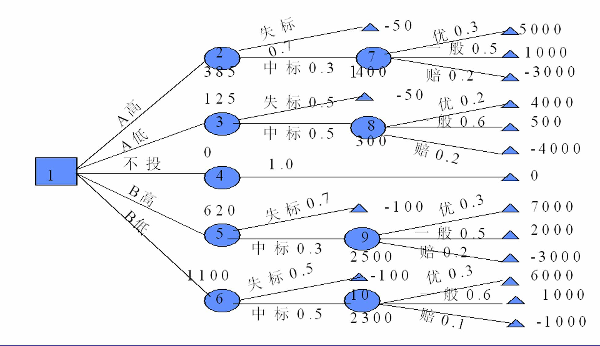
【例题9】

Slide 11
【例题9】
今以方案A高为例，说明损益期望值的计算，概率分叉点7的损益期望值为：
5000×0.3+1000×0.5-3000×0.2=1400万元
概率分叉点2的损益期望值为：
1400×0.3-50×0.7=385万元
同理，可得概率分叉点3、4、5、6各方案的损益期望值分别为125、0、620和1100。
至此，承包商可做出决策，如投A工程，宜投高标，如投B工程，宜投低标。而且从损益期望值角度看，选定B工程投低标更为有利。

Slide 12
【例10 】
某市拟建预制构件厂，现有三个方案可供选择：一次投资建大厂，需投资300万元；一次投资建小厂，需投资160万元；先建小厂，三年后如果产品销路好，则再扩建，需投资140万元。工厂的使用年限按10年计算。三个方案在前三年和后七年销路好、销路差的概率和损益值如下：
前三年销路好的概率为0.7,销路差的概率为0.3
若销路好时，建大厂的损益值为100万元，建小厂的损益值为40万元；
若销路差时，建大厂的损益值为-20万元，建小厂的损益值为10万元；
若前三年销路好，则后七年销路好的概率为0.9,销路差的概率为0.1；
若前三年销路差，则后七年的销路一定差。
试做出决策。

